Slide 1


Slide 2
As estatísticas comprovam algo que já seria mesmo uma evidência: quanto mais vulnerável a condição de vida, mais vulnerável o SER HUMANO se torna diante de uma agressão ambiental, de uma pandemia.
I- Na audiência pública do dia 26 de agosto de 2020, como faz sempre às quartas feiras, o Papa Francisco fez uma fala orientadora para todos que estamos submetidos ao ataque do Covid-19.

Slide 3
O Papa foi direto na ferida: “Este vírus é consequência de uma economia doente. Ela subsiste mediante a exploração das pessoas e da devastação da natureza, coisa que eu mesmo venho insistindo, na contramão da maioria dos analistas das mídias sociais sobre a origem do Covid-19.
Consideram o vírus em si, como algo isolado que há que se exterminar, sem analisar o contexto em que se insere e por que foi causado: pelo sistema de produção que avança sobre a natureza buscando riqueza e criando injustiça ecológica e injustiça social planetária.

Slide 4
É um sistema anti-vida. Ou acabamos com ele ou ele vai acabar com a vida na Terra, incluindo a espécie humana, como vários notáveis do mundo nos advertem, especialmente biólogos e ecólogos”.
“Podemos produzir não para acumular riqueza, mas para ter o suficiente e decente para todos, em harmonia com os ciclos da natureza e com o sentido de solidariedade para com as gerações presentes e futuras”, sugere o teólogo e ambientalista, Leonardo Boff.
Para ele, “o que está matando não é exatamente o Coronavirus, mas sim a baixa imunidade da grande parte da nossa população”!

Slide 5
Em sua fala, prossegue o Papa Francisco:
A pandemia destacou e agravou problemas sociais, especialmente a desigualdade.
Alguns podem trabalhar em casa, enquanto para muitos outros isso é impossível. Algumas crianças, apesar das dificuldades, podem continuar recebendo uma educação escolar, enquanto para muitas outras foi interrompida abruptamente.
Algumas nações poderosas podem emitir dinheiro para enfrentar a emergência, enquanto para outras isso significaria hipotecar o futuro.

Slide 6
Esses sintomas de desigualdade revelam uma doença social; é um vírus que vem de uma economia doente.
Precisamos dizer isso, simplesmente: a economia está doente. Ela ficou doente. É o fruto de um crescimento econômico injusto – essa é a doença: o fruto de um crescimento econômico injusto – que ignora os valores humanos fundamentais.
No mundo de hoje, poucos riquíssimos possuem mais do que o resto da humanidade.

Slide 7
Repito isso porque nos fará pensar: uns poucos muito ricos, um pequeno grupo, possuem mais que o resto da humanidade. Isso é estatística pura. É uma injustiça que clama ao céu!
Ao mesmo tempo, esse modelo econômico é indiferente aos danos infligidos à casa comum. Não cuida da casa comum.
Estamos perto de ultrapassar muitos dos limites de nosso maravilhoso planeta, com consequências graves e irreversíveis: da perda da biodiversidade e das mudanças climáticas à elevação do nível do mar e à destruição das florestas tropicais.

Slide 8
A desigualdade social e degradação ambiental caminham juntas e têm a mesma raiz (cf. Enc. Laudato Si’, 101):
aquela do pecado de querer possuir, de querer dominar irmãos e irmãs, de querer possuir e dominar a natureza e o próprio Deus.
Mas esse não é o desígnio da criação. “No início, Deus confiou a terra e os seus recursos à gestão comum da humanidade, para cuidar dela”.

Slide 9
II- NOSSA HISTÓRIA RSCM nos mostra que este desafio não é exclusivo dos nossos tempos hoje. Temos registros disso nos livros das nossas origens, especificamente na França dos séculos XVIII e XIX, ambiente em que viveram nossos Fundadores, suas famílias e as nossas primeiras Comunidades e Obras RSCM.
As palavras seguintes, do Papa Francisco, são uma introdução perfeita e inspiradora, para melhor compreendermos a posição vivida pelo Pe. Gailhac, e o “ímpeto” fundador das nossas Primeiras Comunidades RSCM:

Slide 10
“Quando a obsessão em possuir e dominar exclui milhões de pessoas dos bens primários;
quando a desigualdade econômica e tecnológica é tal que dilacera o tecido social; e quando a dependência de um progresso material ilimitado ameaça a casa comum, então não podemos ficar parados, apenas olhando. Não, isso é desolador.
Não podemos ficar parados e assistir! Com o olhar fixo em Jesus (cf. Hb 12, 2) e com a certeza de que o seu amor opera através da comunidade dos seus discípulos, devemos todos agir juntos, na esperança de gerar algo diferente e melhor. A esperança cristã, enraizada em Deus, é a nossa âncora. Sustenta a vontade de compartilhar, fortalecendo nossa missão como discípulos de Cristo, que compartilhou tudo conosco.

Slide 11
E isso foi compreendido pelas primeiras comunidades cristãs, que, como nós, viveram tempos difíceis. Conscientes de formar um só coração e uma só alma, eles colocavam todos os seus bens em comum, dando testemunho da graça abundante de Cristo para com eles
(cf. At 4, 32-35).
Estamos passando por uma crise. A pandemia colocou todos nós em crise.
Mas lembrem-se: não se pode sair de uma crise iguais, saímos melhores ou saímos piores. Essa é nossa opção” (Papa Francisco).

Slide 12
1. UMA CAMINHADA NA FÉ E NO TEMPO-
VOL. I- Cap.1- Jean Gailhac
Capelão do Hospital Central de Béziers - A nomeação oficial para a capelania do hospital é datada de 12 de Setembro de 1828 e tem o seguinte teor:
"Nós o nomeamos capelão do Hospital militar da cidade de Béziers e nós lhe demos e damos todos os poderes necessários para realizar as funções ligadas a este lugar".
A partir desta data, Jean Gailhac é definitivamente capelão do hospital, com plenos poderes para realizar a sua missão.

Slide 13
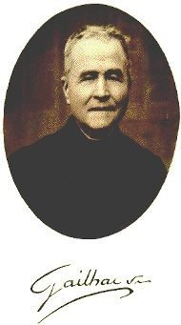
      ... O zelo que punha no cumprimento do dever é tão grande que, em novembro de 1829, recebe uma advertência do Padre Bastet - "Tome cuidado em não trabalhar tanto, (ilegível) levantando-se de noite sem necessidade. Dentro de alguns anos, sentirá que fez demasiado".
      ... Em 1832, a cólera se alastra pela cidade e aumenta o número de doentes no hospital. Jean Gailhac não tem um minuto de repouso e acaba por apanhar uma pleurisia.
      Apesar das rigorosas prescrições médicas, não se deixa abater pela doença. Pouco depois, está de novo ao serviço no hospital.

Slide 14
Entre as doenças que apareciam no hospital, contava-se as que eram consequência da prostituição.
Com o fim de se tratarem, muitas jovens eram ali internadas numa sala especial. Jean Gailhac entra em contato com estas moças, sensibiliza-se com a situação degradante em que vivem, assiste-as espiritualmente e, enquanto ali permanecem, consegue que algumas desejem uma vida diferente e até recebam os sacramentos.
Mas, uma vez curadas e regressando ao seu ambiente, não são perseverantes na mudança de vida... Estes retrocessos na regeneração mostravam a Gailhac que não bastava a assistência no hospital. Enchia-se de compaixão por aquelas mulheres, vítimas do contexto social.
Era preciso ir mais longe e encontrar um processo mais duradouro. ...

Slide 15
III- PARA ALÉM DE NÓS, RSCM...
CÓLERA - Em 1849, um segundo grande surto ocorreu na França ...
O cólera atingiu a Irlanda em 1849 e matou muitos dos sobreviventes da fome irlandesa, já enfraquecidos pela fome e pela febre. Em 1849, o cólera ceifou 5.308 vidas na maior cidade portuária de Liverpool, Inglaterra, um ponto de embarque para imigrantes na América do Norte, e 1.834 em Hull, Inglaterra. [11]
Em 1849, um segundo grande surto ocorreu em Paris.
Em apenas alguns meses, a doença matou 20.000 parisienses e mais de 100.000 pessoas em todo o país.

Slide 16
1852 – 1859 - Terceira pandemia de cólera:
Muito parecido com o COVID-19 hoje, o cólera exacerbou a desigualdade econômica e social.
No início da década de 1830, a Revolução Industrial atraiu um grande número de trabalhadores pobres para Paris, onde viviam em condições miseráveis ​​no coração da cidade - os bairros densamente povoados ao redor da Catedral de Notre-Dame, o Palácio das Tulherias e o antigo local da Bastilha .

Slide 17
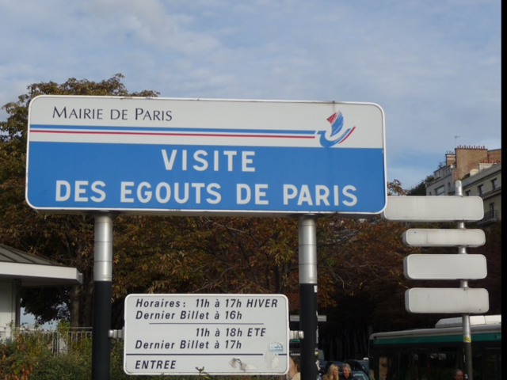
Essas favelas se tornaram criadouros de cólera, uma infecção bacteriana que foi disseminada por falta de saneamento. Visto que, então como agora, muitos residentes ricos fugiram da cidade ao primeiro sinal da epidemia, a doença parecia atingir os pobres.
Logo as tensões das classes atingiram, literalmente, um nível febril. Os ricos culpavam os pobres por espalharem a doença, enquanto os pobres pensavam que os ricos estavam tentando envenená-los. Nesse clima de medo e animosidade, os sofredores parisienses dirigiram sua raiva ao governo.
/Retirado de https://time.com/5837393/paris-cholera-lessons/

Slide 18
“O esgoto é a consciência da cidade.” Assim, Victor Hugo escreveu em “Les Misérables”:
No Quatre-Vingt-Treize de Hugo, que tratou da grande Revolução Francesa, o herói moribundo Gauvain usa algumas de suas últimas palavras para refletir sobre a irresponsabilidade de descartar dejetos humanos;
e a grande melhoria da liberdade e do alimento para todos que seriam obtidos se apenas esses resíduos fossem usados ​​de forma responsável como fertilizante.

Slide 19
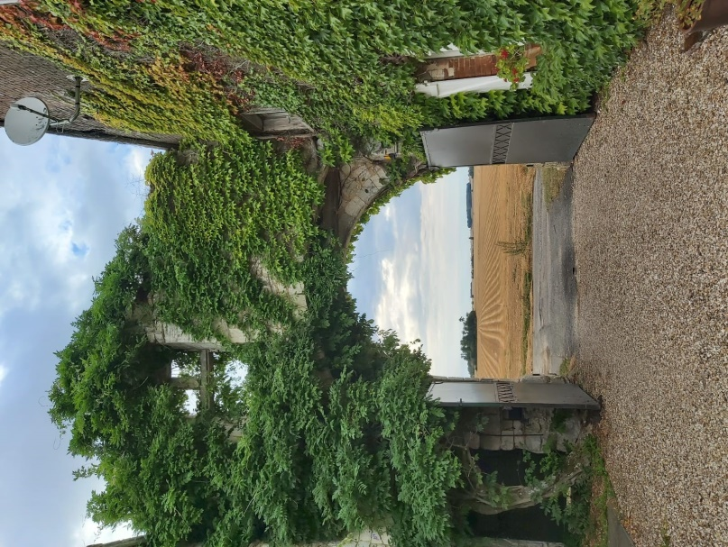
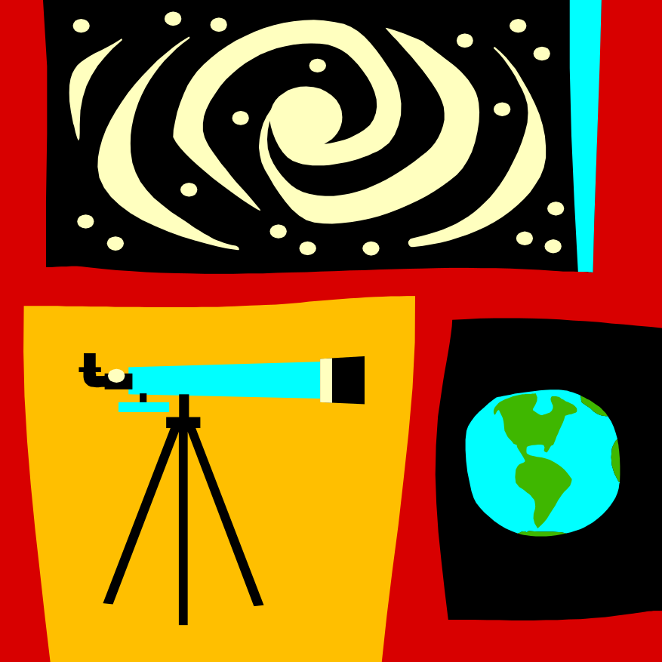
SONHAR E CRIAR ...
POr onde andam os nossos sonhos?

Slide 20
Pensamento conclusivo:
“Podemos produzir não para acumular riqueza, mas para ter o suficiente e decente para todos, em harmonia com os ciclos da natureza e com o sentido de solidariedade para com as gerações presentes e futuras”.
Leonardo Boff
“Não podemos ficar parados e assistir! Com o olhar fixo em Jesus (cf. Hb 12, 2) e com a certeza de que o seu amor opera através da comunidade dos seus discípulos, devemos todos agir juntos, na esperança de gerar algo diferente e melhor. A esperança cristã, enraizada em Deus, é a nossa âncora”.
Papa Francisco
“Para obter uma boa colheita, é preciso semear no outono, deixar passar o inverno com seus frios, atravessar a primavera e ceifar pelo fim do verão”.
Pe. Jean Gailhac (GS/23/VIII/80/A. VolI,p.173)

